Slide 1
Requisito e modelagem de software
Profº robson B Souza
Senai jaguariúna/sp

Slide 2
Diagrama de Classe
1

Slide 3
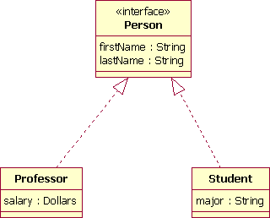
Diagrama mais utilizado da UML.
Permite a visualização das classes utilizadas pelo sistema e como elas se relacionam.
Apresenta uma visão estática de como as classes estão organizadas a fim de definir sua estrutura lógica.
Foi projetado para ser uma evolução (e não substituição) do Modelo Entidade-Relacionamento do Banco de Dados.

Slide 4
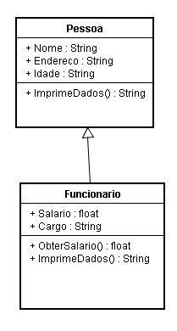
Introdução
Uma classe não corresponde, obrigatoriamente, a uma tabela em um banco de dados. (Exemplos: classes de interface, classes de controle)
Eventualmente, os atributos de uma classe correspondem aos atributos de uma tabela, porém uma classe não é uma tabela.
Em um modelo lógico de Banco de Dados, os métodos de uma classe podem corresponder às operações realizadas sobre uma tabela (incluir, alterar, excluir, consultar).

Slide 5
Classe
É uma descrição de um conjunto de objetos que compartilham os mesmos
atributos, operações, relacionamentos e semântica.
Representada por um retângulo que pode possuir até três divisões:
Nome da classe
Atributos da classe
Métodos da classe
Nome
Atributos
(características)
Métodos
(comportamento)
Pessoa
CPF nome RG
+ consultarPorNome() + validarCPF()
Pessoa

Slide 6
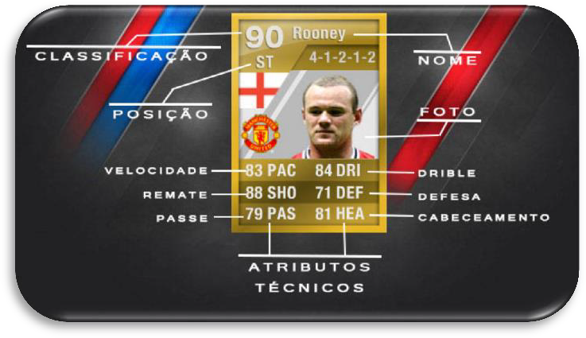
Relembrando...
Atributo
Representa características de uma classe.
Exemplo: Jogador (nome, sexo, idade etc.).
Método
Representa atividades que um objeto de uma classe pode executar.
Exemplo: Jogador (correr, driblar, chutar).
Visibilidade
Indica o nível de acessibilidade de um atributo ou método.
Tipos: Pública (+), Privada (-) e Protegida (#).

Slide 7
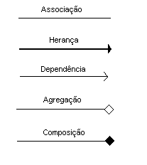
Relacionamento
Permite compartilhar informações e colaborar com a execução dos processos do sistema.
Descreve um vínculo que ocorre, normalmente, entre os objetos de uma ou mais
classes.
Os tipos de relacionamentos são:
Associação
Agregação
Composição
Especialização/Generalização
Dependência

Slide 8
Associação
Descreve um conjunto de vínculos entre elementos de modelo.
Relacionamento estrutural que especifica objetos de um item conectados a
objetos de outro item:
Associação binária – quando há duas classes envolvidas na associação de
forma direta de uma para outra.
Relacionamento entre duas classes (tipo mais comum).
Podem possuir títulos para determinar o tipo de vínculo.
Associação unária – quando há um relacionamento de uma classe consigo mesma. Se comparada ao modelo ER, seria um auto-relacionamento.

Slide 9
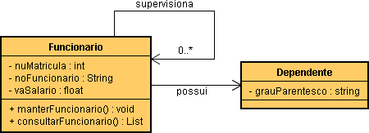
Associação unária (ou reflexiva)
Ocorre quando há um relacionamento de um objeto de uma classe com objetos da mesma classe;
No exemplo abaixo, percebe-se que um objeto da classe Funcionário pode (ou
não) supervisionar outros objetos dessa mesma classe;
Para o relacionamento ficar mais claro, pode-se informar a sua multiplicidade.

Slide 10
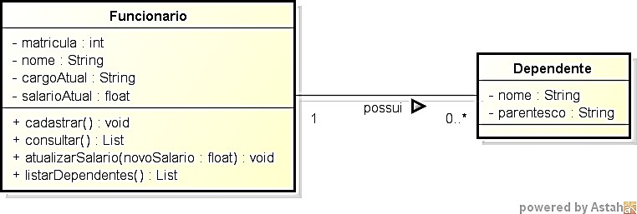
Associação binária
public class Funcionario {
private int matricula;
...
private Dependente[] dependentes;
// métodos
...
}
public class Dependente { private String nome; private String parentesco;
private Funcionario funcionario;
}

Slide 11
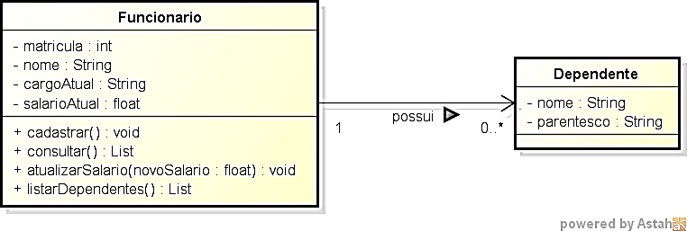
Associação binária
public class Funcionario {
private int matricula;
...
private Dependente[] dependentes;
// métodos
...
}
public class Dependente { private String nome; private String parentesco;
}

Slide 12
Multiplicidade
Multiplicidade | Significado
0..1 | No mínimo zero e no máximo um. Os objetos não precisam estar relacionados, porém se houver relacionamento deve ser de no máximo 1.
1..1 | Um e somente um
0..* | No mínimo nenhum e no máximo muitos.
* | Muitos
1..* | No mínimo um e no máximo muitos.
3..5 | No mínimo 3 e no máximo 5.

Slide 13
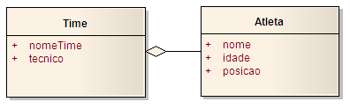
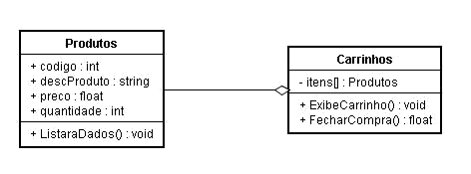
Agregação
Tipo especial de associação que tenta demonstrar que as informações de um objeto-todo precisam ser complementadas pelas informações contidas em um (ou mais) objetos-parte.
A existência do objeto-parte faz sentido mesmo não existindo o objeto-todo.
A associação de agregação pode, em muitos casos, ser substituída por uma associação binária simples, dependendo da visão de quem faz a modelagem.

Slide 14
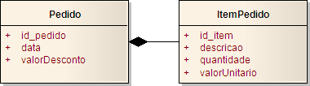
Composição
É uma variação da agregação e considerada mais “forte”.
O objeto-parte não pode existir sem o objeto-todo.
Se o objeto-todo for destruído, o objeto-parte também será.

Slide 15
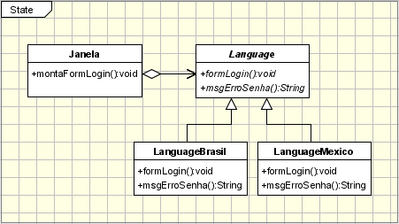
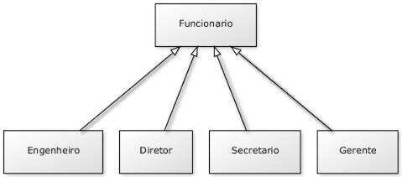
Especialização/Generalização
Tem como objetivo identificar classes-mãe, denominadas de gerais, e classes-filha
chamadas de especializadas;
São chamados de relacionamentos “é um tipo de”.

Slide 16
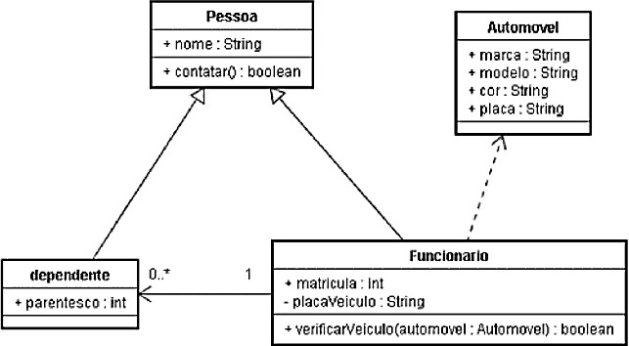

Dependência
Como o nome sugere, indica um grau de dependência entre uma classe e outra.
Uma dependência difere de uma associação porque a conexão entre as classes é temporária.
Representada por uma seta tracejada entre duas classes.
Funcionário não instancia um Automóvel, apenas usa-o como parâmetro de um método.

Slide 17
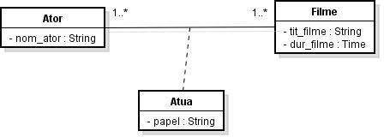
Classe associativa
Utilizada quando ocorrem associações que possuem multiplicidade muitos para
muitos em todas as suas extremidades;
Armazena os atributos transmitidos pela associação;
Pode possuir seus próprios atributos;
Representada por uma reta tracejada partindo do meio da associação até uma classe.

Slide 18

Classe intermediária
Substitui as classes associativas;
Apresenta, exatamente, a mesma função da classe associativa;.
Pode possuir seus próprios atributos;

Slide 19
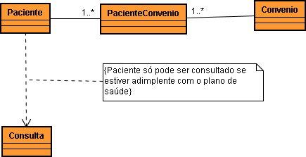
Restrição
Informações extras que definem condições a serem validadas durante a implementação dos métodos de uma classe, das associações entre as classes ou mesmo de seus atributos;
Representadas por textos limitados por chaves.

Slide 20
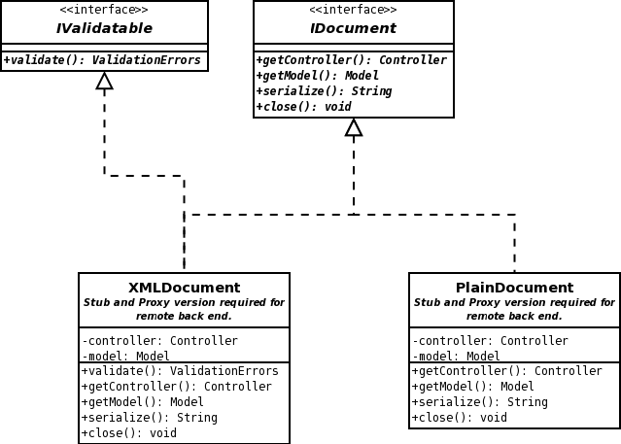
Interface
Tipo especial de classe a qual não pode ser instanciada.
Serve apenas para especificar operações externamente visíveis para uma outra classe implementar.

Slide 21
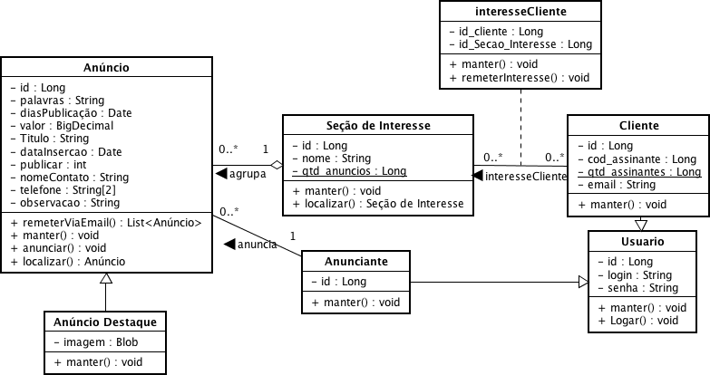
Exemplos de Diagramas de Classe

Slide 22
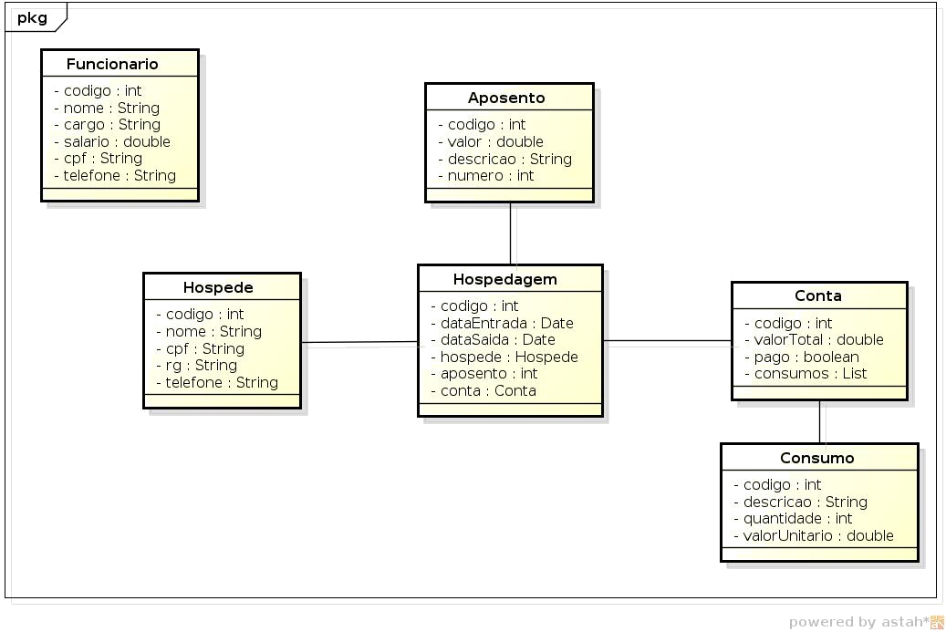
Exemplos de Diagramas de Classe

Slide 23
